Slide 1

MAPAS SOCIALES
Una herramienta estadística que contribuye a orientar acciones para el bienestar de la población

Slide 2



¿Cómo nacen los mapas sociales?
Surgen de la alianza entre el INEC y el Ministerio de Desarrollo Humano e Inclusión Social, para realizar una priorización de distritos que concentraran población en condición de pobreza.
A partir de esa priorización, se ve la necesidad de ver de manera gráfica en qué lugares se concentran esas y así, facilitar la planificación y toma de acciones para la instituciones.

Slide 3
¿Qué son los mapas sociales?
Es un sistema de información geográfica que permite identificar dónde se ubican las mayores concentraciones de pobreza y pobreza extrema del país.
Identifica 75 distritos prioritarios que concentran la mayor cantidad de población en condición de pobreza según los métodos de línea de pobreza y necesidades básicas insatisfechas.
Permite visualizar múltiples variables e indicadores que caracterizan a la población en condición de pobreza.

Slide 4
¿Para qué los mapas sociales?
Muestran la distribución geográfica de la pobreza
Permite tomar decisiones más acertadas para la política pública
Permite la caracterización de la población que reside en esas áreas geográficas
Permite la definición de prioridades para la asignación de recursos
Facilita la participación activa de diferentes instituciones locales

Slide 5
Pasos de la focalización para que sea efectiva
El primer paso es identificar las áreas geográficas que concentran hogares pobres.
El segundo paso es ubicar cuáles son los hogares que efectivamente deben ser beneficiarios de los programas sociales.
El último paso identificar cuáles de esos hogares requieren la atención de forma prioritaria.

Slide 6






Fuente de información
Censo 2011
Demográfica
Pobreza
Educación
Vivienda
Empleo
Social

Slide 7
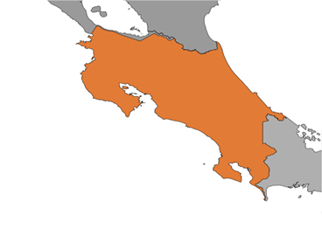
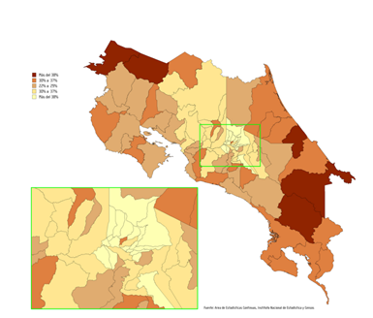
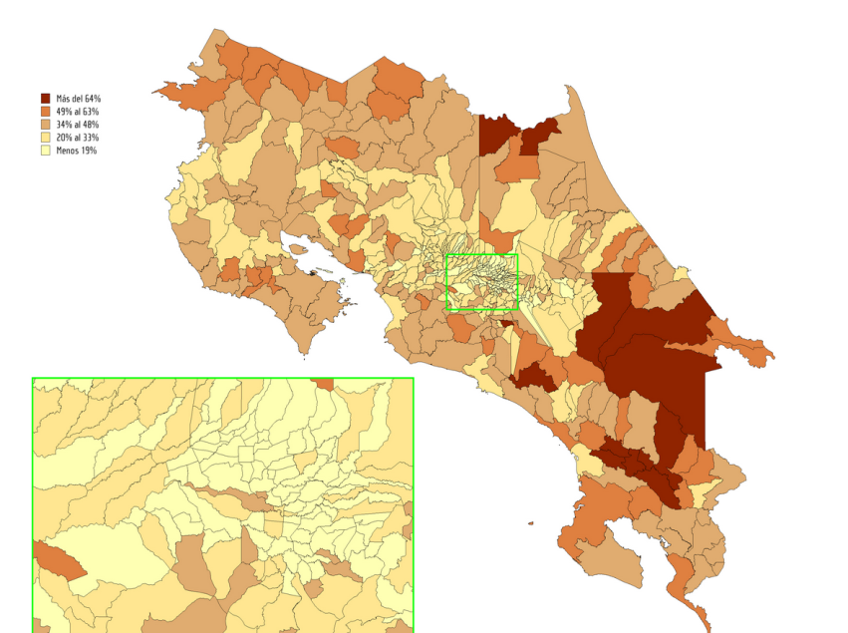
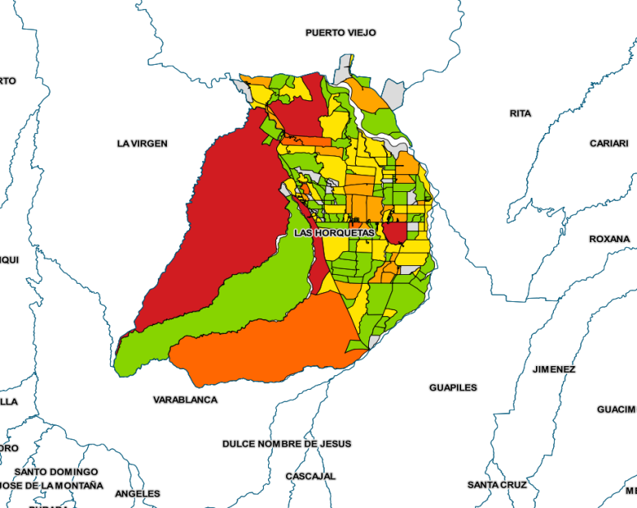
Desagregación geográfica
Nacional
Cantones
Distritos
UGM

Slide 8
Características del Sistema

Slide 9
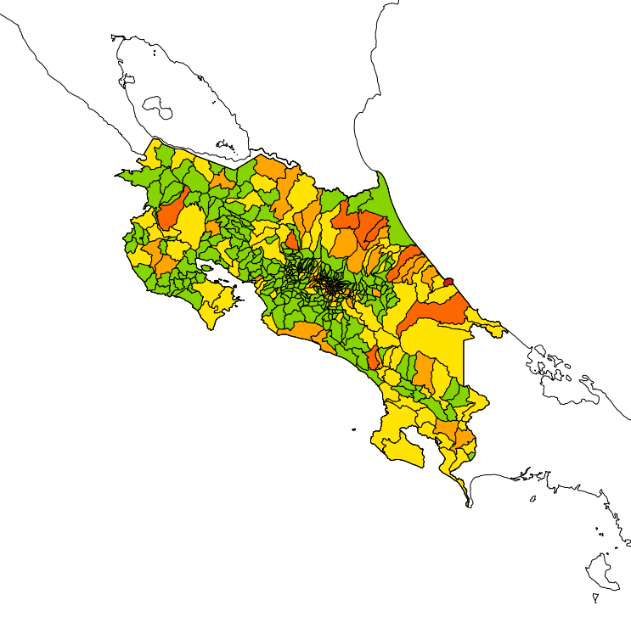
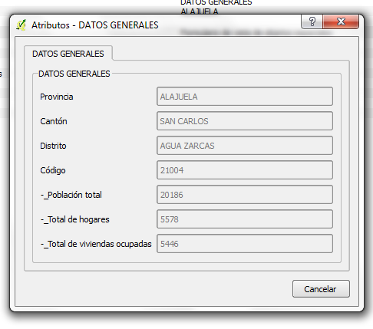
Contiene 7 mapas a nivel de distrito para identificar concentraciones de pobreza NBI o LP
Así como indicadores a nivel de distrito sobre aspectos demográficos, sociales, empleo, vivienda, entre otros.

Slide 10
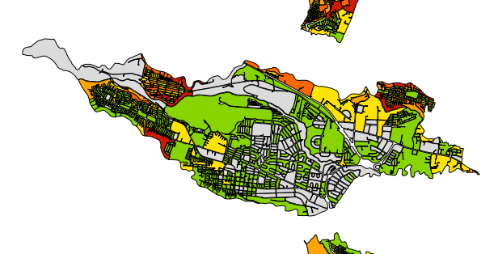
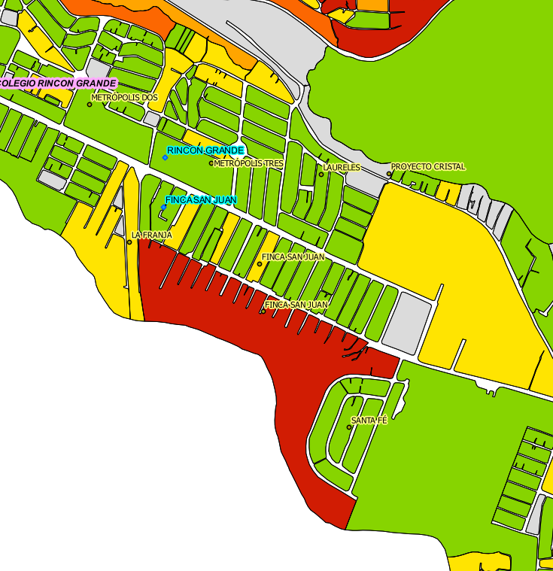
A nivel de UGM, permite visualizar tres diferentes mapas para cada uno de los 75 distritos prioritarios y sus respectivos indicadores
Contiene capas de escuelas, colegios, CENCINAI, localidades, asentamientos informales y centros de salud

Slide 11
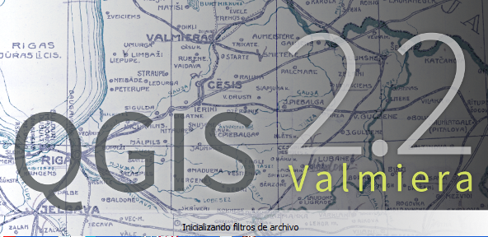
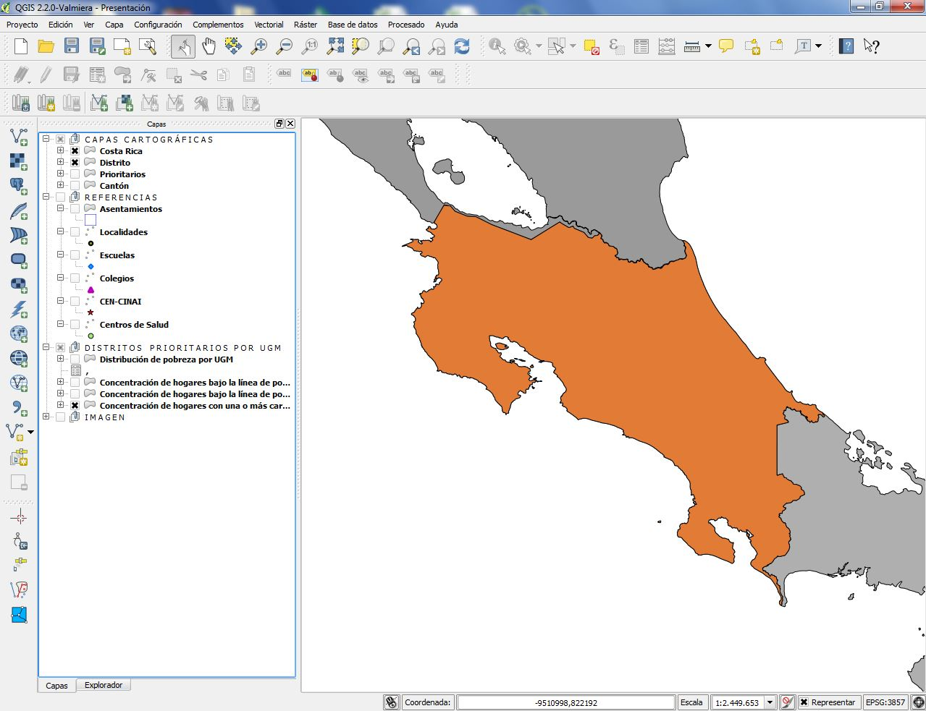
Sistema de mapa sociales
El sistema ha sido elaborado en el software libre QGIS
Trabaja en cualquier sistema operativo (Windows, Linux, Unix, MAC OSX y Android)
QGIS es un Sistema de Información Geográfico (SIG) de gran alcance, flexible y fácil de usar.
Los mapas se pueden exportar a formato de imagen o PDF para facilitar su uso en campo o para el análisis

Slide 12
Implementación de los mapas sociales

Slide 13
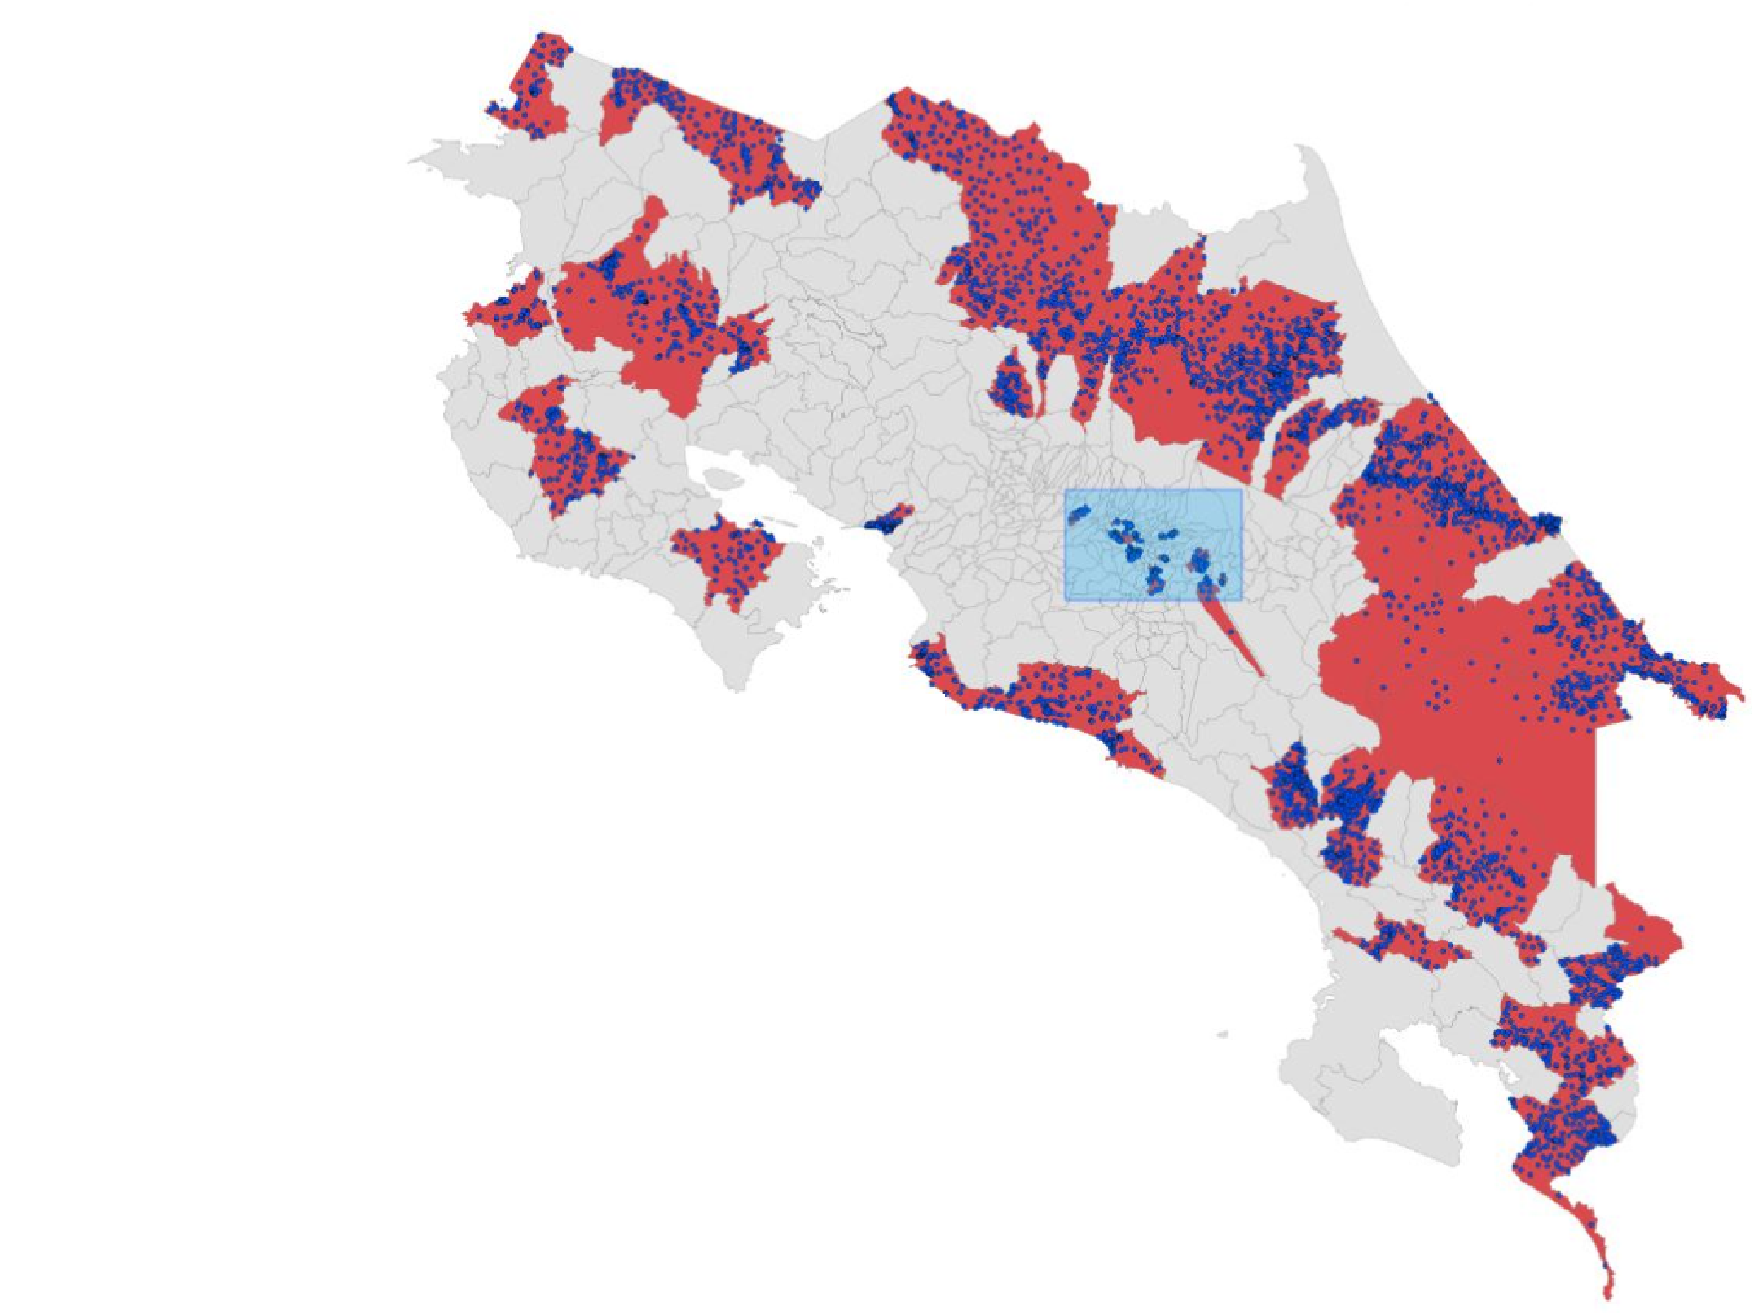
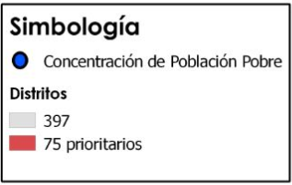
Distritos prioritarios
65,4%
De la población en Pobreza Extrema del país
51,3%
De la población bajo la Línea de Pobreza
44,6%
De la población con NBI
237
Asentamientos informales
44,6%
De la población SIPO

Slide 14
Plan Nacional de Desarrollo 2015-2018
Establece que un elemento fundamental para el éxito del Sector de Desarrollo Humano e Inclusión Social es la articula­ción interinstitucional y por ello, la implementación de los Mapas Sociales, en conjunto con el Índice de Pobreza Multidimensional y la implementa­ción efectiva del Sistema Nacional de Registro Único de Beneficiarios (SINIRUBE), serán herramientas claves para lograr los objetivos en la reducción de la pobreza

Slide 15

Estrategia Puente al Desarrollo
Incluye dentro de sus objetivos el uso de los mapas sociales como herramienta de los cogestores que se encuentran trabajando en los 75 distritos prioritarios para identificar a los hogares que potencialmente son objeto de ayuda.
La estrategia tiene como objetivo: Garantizar a 54.600 familias en pobreza extrema el acceso a programas, proyectos y servicios sociales de forma preferente, articulada e integral para la reducción de la pobreza extrema.

Slide 16
Estrategia Puente al Desarrollo
Los mapas sociales forman parte del proceso de elegibilidad de las familias
Generación del listado inicial
Variación del listado
Sustitución de familias
Primeras 10,000 familias
Siguientes 17,300 familias
Mapas Sociales
Si fueron ubicadas, pero una vez actualizada la FIS no cumplen con perfil
Si fueron ubicadas, pero no están interesadas
Hasta agotar el listado inicial
Barridos

Slide 17
Reflexión
Es necesario medir y que esas mediciones se tomen de referencia para decidir y actuar en el diseño de la política pública para mejorar el bienestar de los individuos.

Slide 18


